Slide 1
SEVEN-G · CURSO · CONSULTOR · ACOMPAÑAR A CLIENTES
SEVEN-G
Consultor · Acompañar a clientes
Qué es SEVEN-G, cómo se llena el embudo de iniciativas hasta el panel del consejo y cómo aplicarlo en sus clientes con su propia firma.
Fernando García Varela · Curso de autoaprendizaje · CC BY 4.0 · Ejemplos con datos ficticios

Slide 2
SEVEN-G · CURSO · CONSULTOR · ACOMPAÑAR A CLIENTES
El problema que resuelve
Muchas compañías tienen pilotos de IA que funcionan, pero pocos llegan a producción.
El valor se declara («liberamos 200 horas») y casi nadie lo comprueba.
Nadie tiene autoridad clara para parar una iniciativa que no funciona.
El consejo pregunta por la IA y recibe una lista de proyectos técnicos, no decisiones de negocio.
¿La compañía se está transformando con IA, o solo es un poco más eficiente? Casi nadie puede contestarlo con evidencia.
No es un problema de tecnología: es un problema de gobierno y de medición.

Slide 3
SEVEN-G · CURSO · CONSULTOR · ACOMPAÑAR A CLIENTES
Qué es SEVEN-G y qué aporta
Seven-phase Enterprise Value & Governance: una fase 0 habilitante y siete fases de valor, con gobierno en todas.
Ordena la IA como una cartera: cada iniciativa tiene fase, coste, valor esperado y responsable.
Pone puertas de decisión entre las fases: sin evidencia verificada no se avanza.
Separa quién decide, quién construye y quién controla, y traduce la regulación a fases, roles y evidencias.
Mide el valor en dinero y con estado —validado, declarado o estimado— y se lo enseña al consejo en un panel.
Es gratuito y modificable: documentos, plantillas en Word y herramientas, con licencia abierta.

Slide 4
SEVEN-G · CURSO · CONSULTOR · ACOMPAÑAR A CLIENTES
Dos niveles: la compañía y cada iniciativa
C1 · Diagnóstico: inventario, madurez en siete dimensiones e índice de transformación.
C2 · Dirección: el consejo aprueba la tesis de IA, la ambición por esfera y el apetito de riesgo.
C3 · Cartera: qué iniciativas se financian y en qué orden.
C4 · Supervisión: panel del consejo y registro de decisiones y recomendaciones.
C5 · Revisión anual: qué funcionó, qué no y qué cambia.
Y, dentro de esa cartera, cada iniciativa recorre su propio ciclo de vida de ocho fases.

Slide 5
SEVEN-G · CURSO · CONSULTOR · ACOMPAÑAR A CLIENTES
El ciclo de vida de una iniciativa
Ocho fases con una puerta de decisión al final de cada una; debajo, la etapa del embudo en la que se ve cada fase
F0
Contexto y restricciones
F1
Descubrimiento de oportunidades
F2
Hipótesis de valor
F3
Viabilidad y riesgo
F4
Diseño de la solución
F5
Entrega y validación
F6
Operación y gobierno
F7
Evolución o retirada
G0
G1
G2
G3
G4
G5
R6
G7
Propuesto
Hipótesis de valor
Prueba de concepto
En desarrollo
En uso

Slide 6
SEVEN-G · CURSO · CONSULTOR · ACOMPAÑAR A CLIENTES
Qué puede pasar en cada puerta
Cinco resultados; quien aporta la evidencia nunca es quien verifica ni quien decide
Continuar
Con condiciones
Iterar
Pivotar
Parar
Se cumplen todos los criterios y las evidencias están verificadas: pasa a la fase siguiente.
Pasa, con plazo y responsable para lo pendiente. Nunca para controles críticos de seguridad, legales o de supervisión humana.
Se repite la fase con un ajuste concreto y se vuelve a la misma puerta. A la tercera, decide el órgano superior.
La hipótesis no se sostiene pero hay otra razonable: vuelve a la fase 2. Solo en G1, G2 y G3.
No hay valor plausible o el riesgo es inaceptable. Se registran el motivo y lo aprendido. Es un buen resultado.
En G7 los resultados son Escalar, Iterar o Retirar.

Slide 7
DEL DOCUMENTO AL PANEL
Cómo se llena el embudo
Nadie dibuja el embudo ni el panel: salen solos de lo que se rellena y se decide en cada fase. Este es el recorrido.

Slide 8
SEVEN-G · CURSO · CONSULTOR · ACOMPAÑAR A CLIENTES
Fases 0 a 3: de la idea a la prueba de concepto
Qué se hace, qué plantillas se rellenan y qué puerta cierra cada fase
F0
Contexto y restricciones
F1
Descubrimiento
F2
Hipótesis de valor
F3
Viabilidad y riesgo
Qué se hace. Se autoriza la idea: patrocinador, responsable, alcance, restricciones e intensidad (Lite o Enterprise).
Se rellena. P01 Carta de la iniciativa · P02 Contexto y restricciones · P03 Roles · P04 Intensidad · P05 Alta en el inventario.
Qué se hace. Se comparan oportunidades, también alternativas sin IA, y se propone esfera y nivel de ambición.
Se rellena. P06 Cartera de oportunidades y filtrado · P07 Esfera y ambición · P31 Ficha de caso de uso.
Qué se hace. Hipótesis falsable en dinero, con línea base, método de atribución y criterios de parada fijados antes de empezar.
Se rellena. P08 Lienzo de hipótesis de valor · P09 Línea base. Apoyo: calculadora T11.
Qué se hace. Prueba de concepto: viabilidad, clasificación regulatoria, riesgos y proveedores. Es la principal puerta de parada.
Se rellena. P10 Viabilidad · P11 Clasificación regulatoria e impacto · P12 Riesgos · P13 Mitigación · P14 Proveedor.
G0 → entra en «Propuesto»
G1 → sigue en «Propuesto»
G2 → «Hipótesis de valor»
G3 → «Prueba de concepto»
Cada decisión de puerta se deja en P29 y en el registro T01, con el estado de cada criterio y su evidencia.

Slide 9
SEVEN-G · CURSO · CONSULTOR · ACOMPAÑAR A CLIENTES
Fases 4 a 7: del diseño a la producción y la retirada
La puesta en producción no cierra el ciclo: abre la operación, con revisiones periódicas
F4
Diseño de la solución
F5
Entrega y validación
F6
Operación y gobierno
F7
Evolución o retirada
Qué se hace. Antes de construir: arquitectura, linaje de datos y modelos, supervisión humana, seguridad, reversión y adopción.
Se rellena. P15 Arquitectura · P16 Linaje · P17 Supervisión humana · P18 Seguridad · P19 Reversión · P20 Adopción.
Qué se hace. Se construye, se valida y se pilota; se prueba la reversión y se firma la puesta en producción.
Se rellena. P21 Informe de entrega · P22 Validación y piloto · P23 Firma de puesta en producción · P12 actualizado.
Qué se hace. Monitorización, incidentes, cambios y seguimiento del valor realizado, con revisión de continuidad periódica.
Se rellena. P24 Manual de operación · P25 Monitorización · P26 y P27 Incidentes y cambios · P28 Valor · P65 Paquete R6.
Qué se hace. Con el valor realizado delante se decide escalar, iterar o retirar, y se registran las lecciones.
Se rellena. P28 Seguimiento del valor · P30 Decisión de escalado o retirada, con plan de retirada si procede.
G4 → «En desarrollo»
G5 → pasa a «En uso»
R6 → sigue «En uso» o adelanta G7
G7 → escala, itera o «Desenganchado»
Cada decisión de puerta se deja en P29 y en el registro T01, con el estado de cada criterio y su evidencia.

Slide 10
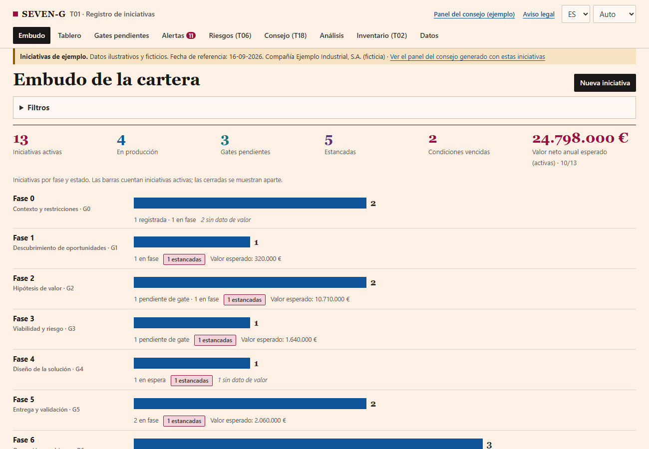
SEVEN-G · CURSO · CONSULTOR · ACOMPAÑAR A CLIENTES
El registro de iniciativas (T01): donde todo queda anotado
Cada iniciativa se da de alta como una oportunidad en un CRM; aquí, el registro de ejemplo con datos ficticios
Una barra por fase: cuántas iniciativas hay ahora en cada una y cuánto valor esperado llevan.
Al decidir una puerta, el registro guarda la fecha, el resultado, quién verificó y quién decidió, y el estado de cada criterio.
Con esas fechas calcula solo el tiempo en fase y marca «estancadas» las que superan el plazo de referencia.
Las cifras llevan estado: validado, declarado o estimado. Lo que no se sabe queda «sin dato», nunca cero.
Alertas: puertas pendientes, condiciones vencidas, riesgos sin responsable.
Todo se guarda en un fichero JSON de la propia compañía: sin servidor y sin enviar datos a nadie.

Slide 11
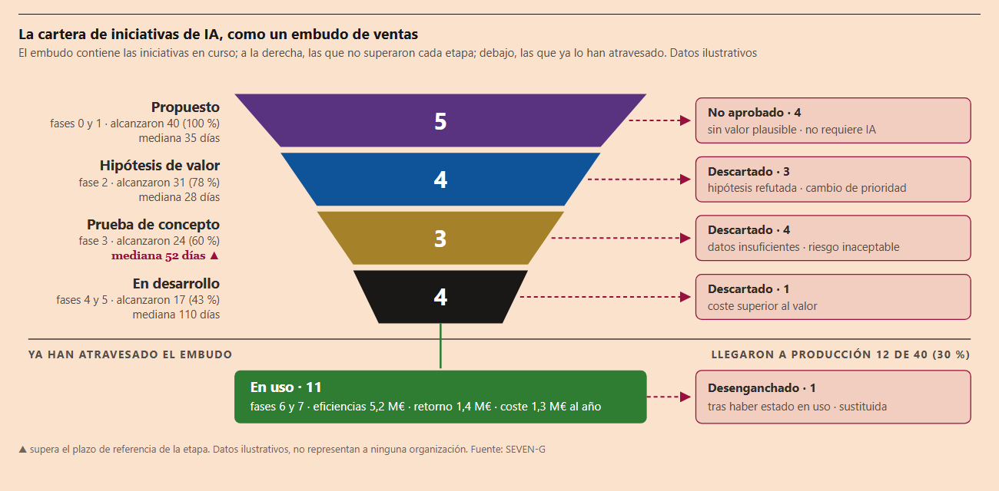
SEVEN-G · CURSO · CONSULTOR · ACOMPAÑAR A CLIENTES
El embudo de la cartera: cómo se lee
La cartera de IA, leída como un embudo comercial. Datos ilustrativos
Dentro del embudo, solo lo que está en curso: 5 propuestas, 4 con hipótesis de valor, 3 en prueba de concepto y 4 en desarrollo.
A la izquierda, cuántas alcanzaron cada etapa (40 → 31 → 24 → 17) y cuánto tardan. El triángulo rojo avisa: la prueba de concepto supera su plazo.
A la derecha, las que no superaron cada etapa y por qué: sin valor plausible, hipótesis refutada, riesgo inaceptable, coste superior al valor.
Debajo, las que ya lo atravesaron: 11 en uso, con su valor y su coste, y 1 desenganchada.
No se busca convertir más: parar en G3 una iniciativa inviable es un buen resultado. Un 100 % de conversión indicaría puertas blandas.

Slide 12
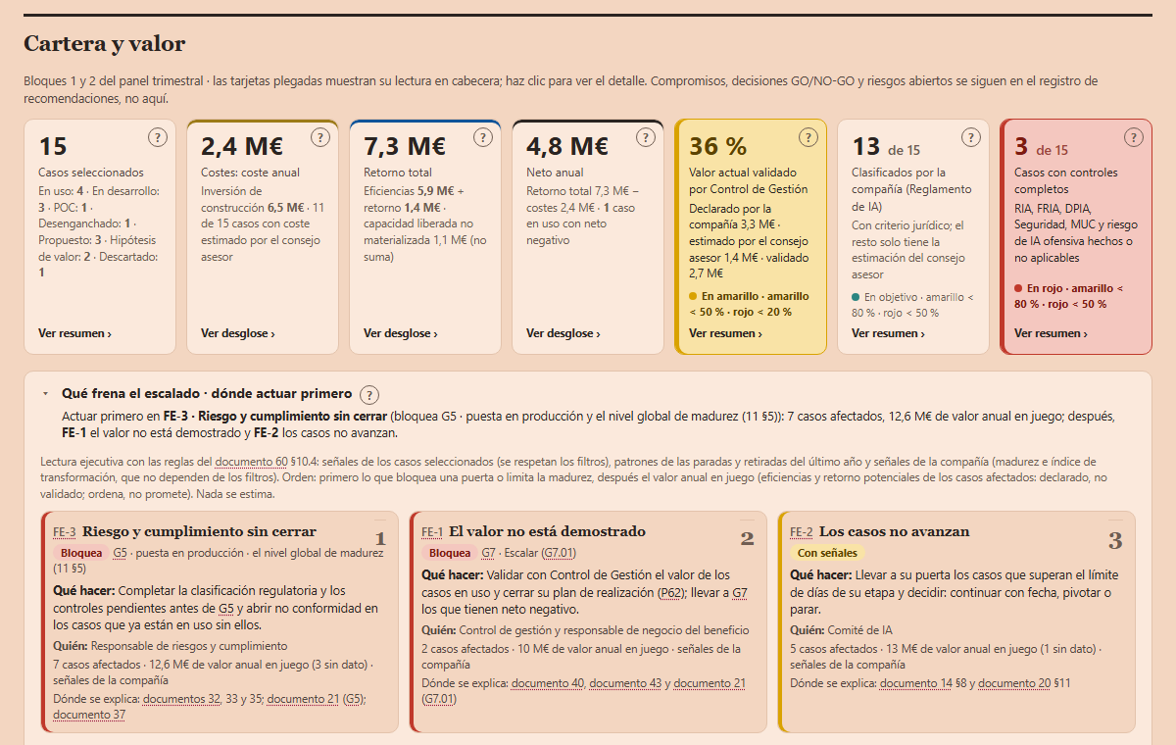
SEVEN-G · CURSO · CONSULTOR · ACOMPAÑAR A CLIENTES
El panel del consejo (T17): cómo se lee
Se genera del mismo registro, sin volver a teclear nada. Datos ficticios
Arriba, las cifras: 15 casos, costes 2,4 M€ al año, retorno total 7,3 M€ y neto anual 4,8 M€. Cada cifra se pulsa y abre sus casos.
La tarjeta amarilla es la importante: solo el 36 % del valor está validado por control de gestión. En rojo: solo 3 de 15 casos tienen todos los controles.
Debajo, «Qué frena el escalado»: los tres frenos por los que empezar, con qué bloquean, qué hacer, quién y el valor en juego (documento 60 §10.4).
En el ejemplo: primero riesgo y cumplimiento (bloquea G5), después el valor sin validar (bloquea G7 · Escalar) y los casos que no avanzan.
El valor en juego ordena, no promete: es declarado, no validado.
Si una cifra del panel no gusta, no se retoca el panel: se corrige la evidencia en el registro y se vuelve a generar.

Slide 13
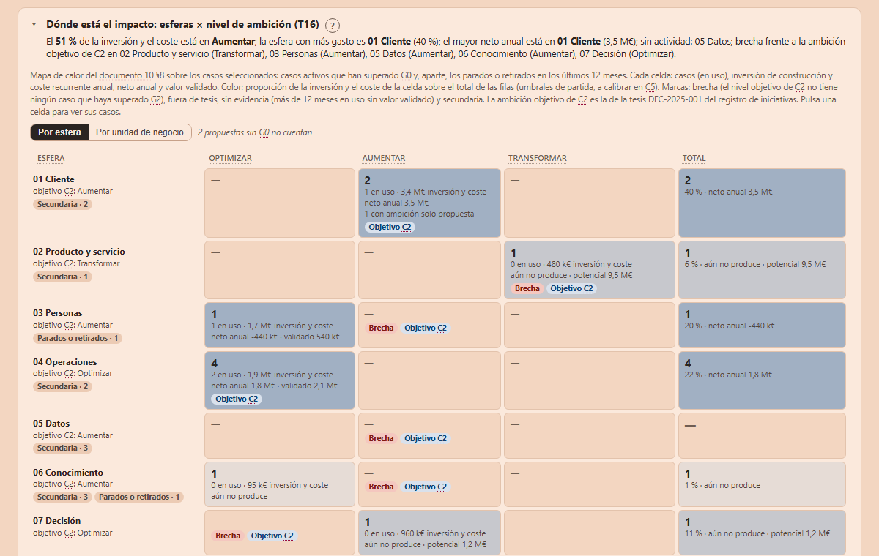
SEVEN-G · CURSO · CONSULTOR · ACOMPAÑAR A CLIENTES
Dónde está el impacto: esferas × ambición
El mapa de calor de la cartera (T16) en el mismo panel. Datos ficticios
Filas: las áreas donde la IA crea valor (cliente, producto, personas, operaciones, datos, conocimiento, decisión). Columnas: optimizar, aumentar, transformar.
Cada celda: casos, inversión y coste, neto anual y valor validado; el color dice dónde se concentra el gasto.
«Brecha»: la ambición que aprobó la dirección en C2 para esa esfera no tiene ningún caso que haya superado G2.
En el ejemplo: el 40 % del gasto está en Cliente, Datos no tiene actividad y cinco esferas tienen brecha.
La ambición objetivo sale de la tesis aprobada en el registro, no se escribe en el panel.
La pregunta que responde: ¿dónde tiene la IA más impacto en la compañía y dónde no estamos jugando? (documento 10 §8)

Slide 14
DOS EJEMPLOS
Una iniciativa que se para y otra que llega a producción
Datos ficticios, ilustrativos: no describen ninguna compañía real.

Slide 15
SEVEN-G · CURSO · CONSULTOR · ACOMPAÑAR A CLIENTES
Ejemplo 1 · Cuando una iniciativa se para
Cribado de candidaturas en procesos de selección (RR. HH.)
Fases 0 y 1: RR. HH. la patrocina (P01–P05). Al decidir sobre personas, la intensidad es Enterprise (P04). Entra en «Propuesto».
Fase 2: la hipótesis (P08) promete un 40 % menos de tiempo de cribado frente a la línea base (P09). El piloto lo confirma: G2, Continuar.
Fase 3: la clasificación regulatoria (P11) lo sitúa como sistema de alto riesgo. La prueba de sesgo detecta que penaliza a candidatos de más edad.
Se itera dos veces ajustando variables: corregir el sesgo destruye la capacidad predictiva que justificaba el proyecto.
G3: riesgo residual alto sin mitigación viable (P12, P13). El comité de IA decide Parar; queda en P29 con su motivo.
En el embudo aparece a la derecha de «Prueba de concepto»: Descartado · riesgo inaceptable. Lección: probar el sesgo antes, en la fase 2.
PARADA EN G3 · SE EVITÓ CONSTRUIR Y OPERAR UN SISTEMA INVIABLE

Slide 16
SEVEN-G · CURSO · CONSULTOR · ACOMPAÑAR A CLIENTES
La iniciativa 1, sobre el ciclo de vida
Llegó a la fase 3 y no superó la puerta G3
F0
Contexto y restricciones
F1
Descubrimiento de oportunidades
F2
Hipótesis de valor
F3
Viabilidad y riesgo
F4
Diseño de la solución
F5
Entrega y validación
F6
Operación y gobierno
F7
Evolución o retirada
G0
G1
G2
G3
G4
G5
R6
G7
PARADA EN G3 · sale del embudo como «Descartado», con su motivo

Slide 17
SEVEN-G · CURSO · CONSULTOR · ACOMPAÑAR A CLIENTES
Ejemplo 2 · Cuando una iniciativa llega a producción
Asistente de respuesta a incidencias de TI de primer nivel
Fases 0 y 1: TI la patrocina; frente a la alternativa sin IA (más plantilla), se propone la esfera de operaciones con ambición Optimizar (P07).
Fase 2: hipótesis de un 30 % menos de tiempo de resolución en incidencias sencillas; el piloto controlado da un 32 %.
Fase 3: sin sesgo relevante, riesgo residual medio aceptado por su órgano (P12), proveedor evaluado (P14). G3, Continuar.
Fases 4 y 5: supervisión humana obligatoria por encima de cierta gravedad (P17), reversión probada (P19) y firma de puesta en producción (P23).
Fase 6: catorce meses en uso. Control de gestión valida 1,1 M€ al año (P28); la capacidad liberada se reasignó a incidencias complejas.
En el embudo está en «En uso»; en el panel suma al neto anual porque su valor está validado, no declarado.
EN PRODUCCIÓN · 1,1 M€ DE RETORNO ANUAL VALIDADO · R6 TRIMESTRAL

Slide 18
SEVEN-G · CURSO · CONSULTOR · ACOMPAÑAR A CLIENTES
La iniciativa 2, sobre el ciclo de vida
Recorrió las fases 0 a 6 y sigue en uso; la fase 7 llegará con G7
F0
Contexto y restricciones
F1
Descubrimiento de oportunidades
F2
Hipótesis de valor
F3
Viabilidad y riesgo
F4
Diseño de la solución
F5
Entrega y validación
F6
Operación y gobierno
F7
Evolución o retirada
G0
G1
G2
G3
G4
G5
R6
G7
EN USO · cada R6 confirma que sigue aportando valor bajo control

Slide 19
SEVEN-G · CURSO · CONSULTOR · ACOMPAÑAR A CLIENTES
Cómo se mide el valor
Todo importe lleva fórmula y estado: validado (control de gestión), declarado (el equipo) o estimado.
Las horas liberadas no son ahorro hasta que se materializan: baja un coste o se reasignan a una actividad con valor.
El coste es completo: construcción, consumo, operación, supervisión humana y retirada.
El índice de transformación usa ocho señales de evidencia para separar transformar de solo eficientar.
Diez reglas de medición (documento 40). Ninguna cifra entra en el neto de la cartera sin su estado.

Slide 20
PARA EL CONSULTOR
Aplicar SEVEN-G en los clientes, con su propia firma
La licencia lo permite, también en servicios de pago y sin contratar al autor. A cambio pide fidelidad, independencia y honestidad.

Slide 21
SEVEN-G · CURSO · CONSULTOR · ACOMPAÑAR A CLIENTES
Qué le permite la licencia y qué asume usted
Puede usar, adaptar y aplicar el marco en servicios remunerados sin pedir permiso: basta reconocer la autoría, indicar los cambios y no sugerir respaldo del autor.
Responde de su servicio ante su cliente: SEVEN-G es un marco de referencia, no una garantía de resultado.
Declara qué versión aplica y qué ha adaptado, en cada entregable.
La información del cliente no se usa en otros clientes ni en ejemplos, ni siquiera anonimizada, sin autorización escrita.
La clasificación regulatoria y las cuestiones jurídicas requieren criterio jurídico cualificado; traslade el aviso legal a sus entregables.
Documento 91, sección 2, y documento 93.

Slide 22
SEVEN-G · CURSO · CONSULTOR · ACOMPAÑAR A CLIENTES
Seis reglas que no puede omitir sin declararlo
Separación de funciones: quien construye no controla y nadie se aprueba a sí mismo.
Validación dual en las puertas y posibilidad real de parar.
Las diez reglas de medición: estado de cada importe, y la capacidad liberada no suma hasta materializarse.
Clasificación de la ambición con las cinco preguntas.
Madurez basada en evidencia observable, no en autoevaluación.
Registro de recomendaciones con identificadores persistentes y valoración independiente.
Si omite alguna, su servicio puede inspirarse en SEVEN-G, pero no presentarse como aplicación de SEVEN-G.

Slide 23
SEVEN-G · CURSO · CONSULTOR · ACOMPAÑAR A CLIENTES
Cinco modelos de acompañamiento
Qué se entrega en cada uno; las duraciones son orientativas
M1 · Diagnóstico
M2 · Implantación
M3 · Auditoría
M4 · Consejo
M5 · Continuo
4 a 6 semanas. Inventario, madurez con evidencia (T15), índice de transformación (T14), valor y coste actuales. Informe C1 (P33).
90 días. Tesis y apetito de riesgo, gobierno, cartera, registro T01 y panel con datos reales, y el primer paquete para el consejo.
Opinión independiente: Conforme, Conforme con observaciones o No conforme. Plan, papeles e informe (P58, P59, P60).
Mandato anual. Preparar sesiones, revisar el paquete trimestral, recomendaciones registradas y valoraciones independientes.
Apoyo a la oficina de IA: registro, métricas del embudo y paquetes, siempre con plan de transferencia y fecha de salida (P71).
En todos, la compañía decide; usted prepara, propone, verifica o asesora.

Slide 24
SEVEN-G · CURSO · CONSULTOR · ACOMPAÑAR A CLIENTES
Independencia: quien implanta no audita
No puede verificar, auditar ni valorar de forma independiente lo que usted, su firma o una entidad vinculada ha diseñado, implantado u operado.
Implantación (M2) y auditoría (M3) son incompatibles en el mismo ámbito; tampoco asesorar al consejo (M4) sobre lo que usted opera (M5).
Tras un servicio incompatible, deje pasar al menos un ciclo anual completo antes de auditar ese ámbito.
Declare por escrito sus relaciones con proveedores de tecnología, herramientas propias y esquema de honorarios (P41).
Honorarios ligados al valor: solo sobre valor validado por control de gestión o por una auditoría ajena a usted.
Documento 91, sección 5.

Slide 25
SEVEN-G · CURSO · CONSULTOR · ACOMPAÑAR A CLIENTES
Qué puede decir y qué no
SEVEN-G es una marca registrada de Fernando García Varela; la licencia de contenidos no cede la marca
Sí
No
No prometa
«Servicio basado en SEVEN-G (versión …), marco de Fernando García Varela, CC BY 4.0.» «Metodología adaptada de SEVEN-G; cambios: …» «Utiliza el mapa de esferas y las reglas de medición de SEVEN-G.»
«Certificado SEVEN-G», «consultora acreditada», «partner oficial», «avalado por el autor»: no existe certificación ni programa de socios. Tampoco «cumplimiento garantizado por SEVEN-G».
Un X % de ahorro antes del diagnóstico, un nivel de madurez en un plazo, «su compañía se transformará», «sin riesgo» o plazos de implantación sin haber diagnosticado.
Documento 91, secciones 6 y 8.

Slide 26
SEVEN-G · CURSO · CONSULTOR · ACOMPAÑAR A CLIENTES
Sus plantillas y la salida del servicio
P70 Propuesta y carta de encargo: alcance, modelo (M1–M5), fuera de alcance, roles de ambas partes e independencia.
P41 Declaración de independencia y conflictos de interés, al inicio de todo servicio M3 o M4.
Calidad: cada entregable indica versión y adaptaciones, enlaza su evidencia y lo revisa un segundo profesional.
P71 Plan de transferencia y nota de salida: registros en formato abierto, evidencias localizadas, pendientes con responsable y riesgos abiertos.
La prueba de un buen trabajo: la compañía no le necesita para leer ni para mantener nada de lo entregado.

Slide 27
Gracias
SEVEN-G es gratuito: se usa, se descarga y se adapta sin registrarse, y el sitio nunca le escribirá. Si quiere hablar con el autor, la iniciativa es suya.
SEVEN-G es una marca registrada de Fernando García Varela · CC BY 4.0 (contenidos) · MIT (código)
https://www.linkedin.com/in/fernandogarciavarela/
Aviso legal: ayuda metodológica genérica y gratuita, «tal cual» y con fines informativos; no es asesoramiento jurídico ni está revisada jurídicamente para ningún caso. Cada organización la adapta y es responsable de su revisión legal y de su cumplimiento regulatorio; puede no recoger cambios normativos recientes. En la máxima medida permitida por la ley, el autor no asume responsabilidad alguna por los efectos de su aplicación. No otorga certificación de ningún tipo. Detalle en el documento 93.

